Slide 1
„Be van fejezve a nagy mű, igen. A gép forog, az alkotó pihen.”
Az ember tragédiája Paulay Ede feldolgozásában

Slide 2
Paulay Ede kétségtelenül mély vízbe ugrott, mikor vállalkozott rá, hogy 1883. szeptember 21-én elsőként bemutatja színpadon Madách Imre remekművét, Az ember tragédiáját.

Slide 3
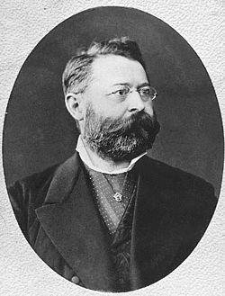
Paulay Ede, a rendező:
Tokajon született 1836. március 12-én.
Színész, rendező, dramaturg, színészpedagógus, igazgató, fordító, a Kisfaludy Társaság tagja.
1863 augusztusában meghívást kapott a Nemzeti Színházba, ahol néhány nagyobb szerepben annyira megnyerte a közönség tetszését, hogy nejével együtt már szeptember 1-től szerződtették.
Kinevezték a színház drámai igazgatójává, majd pedig főigazgatója lett. Ezt az állást haláláig töltötte be.
Számos színdarabot magyarra fordított.
1894. március 12-én hunyt el, majd a Kerepesi úti temetőben helyezték örök nyugalomra.

Slide 4
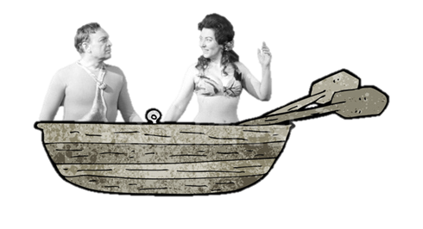
Paulay a kor legkiválóbb színészeire bízta a szerepeket. Ennek a három kitűnő művésznek nagy része volt a sikerben. Ők voltak Paulay építményének legerősebb oszlopai és tartópillérei.
Ádám - Nagy Imre
Éva – Jászai Mari
Lucifer – Gyenes László

Slide 5
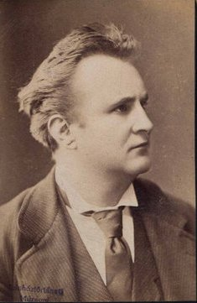
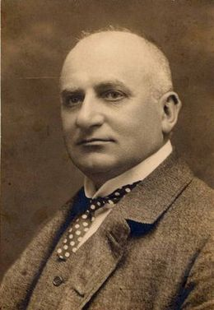
Nagy Imre, avagy Ádám:
magyar színművész, rendező, a Színiakadémia tanára.
1870. április 1-jétől a Nemzeti Színház tagja volt egészen haláláig.
1889-től mint rendező működött.
1890-től a Színiakadémia tanára.
További fő szerepei: Tímár Mihály, Bánk bán, Faust, Hamlet.
Gyenes László, avagy Lucifer:
Magyar drámai színész.
Középiskolai tanulmányai után a Színiakadémia növendéke lett.
1882-ben szerződött a Nemzeti Színházhoz.
1920 és 1924 között drámai gyakorlatot és beszédet oktatott a Színiakadémián.
Pályáját az öntudatos művészi munka, lelkiismeretesség és a magyarság jellemezte.
Egyéniségéből hiányzott a szertelenkedési hajlam és valószínűleg ennek köszönhette, hogy bukásban egyetlenegyszer sem volt része, egész működése alatt.
További fő szerepei: Tybalt, III. Richárd, Mephisto, Biberach.

Slide 6
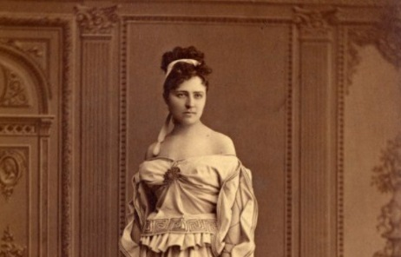
Jászai Mari, avagy Éva:
Magyar színésznő, a Nemzeti Színház nagyasszonya.
Tizenhat évesen Hubay Gusztáv társulata után ment Székesfehérvárra, és statisztálni kezdett.
1872-ben lett tagja a budapesti Nemzeti Színháznak.
Bemutatkozó előadásában Bánk Bán Gertrudisát játszotta.
1893-tól egy évig a Színművészeti Akadémián tanított.
A Petőfi Társaság 1908-ban tiszteleti tagjává választotta
Utoljára 1925. december 3-án lépett színpadra Az aranyemberben, mint Teréza mama.
Összesen mintegy 300 szerepet játszott, többek között: Antigoné, Iokaszté, Élektra, Kleopátra, Margit királyné, Capuletné.
Fordított is: Ibsen John Gabriel Borkman című művét az ő fordításában mutatta be a Nemzeti Színház.

Slide 7
A rendezés negatívumai:
A tragédia nem mindenben követi Madách művét. Egészen átalakította a szöveget, valamint sok jelenetet hagyott ki és írt át. A francia forradalmat, ami a darabban Kepler álma, önálló képként jeleníti meg.
Továbbá nem meri követni Madách fantáziáját és fél a történelmi képek sötét színeitől. (Ez utóbbira példa, hogy az egyik athéni demagóg alakját, - sötét hatású kép enyhítésére - a komikus Vízvárival játszatta.)
DE!
„Az Ember Tragédiájának színre hozatala meglehetősen merész gondolat volt s majdnem annyit jelentett, mint korlátok közé szorítani a korlátlant és tért szabni a tér nélkülinek.” /Pataki József/

Slide 8
A rendezés pozitívumai:
A bemutató kivételes sikert ért el: 1894-ig, Paulay halálig, kilencvenhétszer tűzhették műsorra.
1883 óta nagyon kevés változtatással Paulay útmutatása szerint játsszák a darabot. Paulay után, közel 40 éven keresztül, koncepcionálisan nem sok változott a Tragédia színpadi előadástörténetében.
Olyan fejlődéstörténeti bázist fektetett le, ami nélkül a mai magyar színpad-studium a tragédiát illetőleg nem indulhat el.
A darab látványos sikeréhez a színház technikai felszereltsége is hozzájárult: az első ízben alkalmazott villanyfény, a jól működő süllyesztő és a megnövelt színpad.
„A merész gondolat úttörője eleget tett hivatásának. Most már az utódokon a sor, hogy az általa megkezdett nagy munkát tovább építsék!” /Pataki József/

